Slide 1

POBALINA SOL IN MI januar 2021

Slide 2
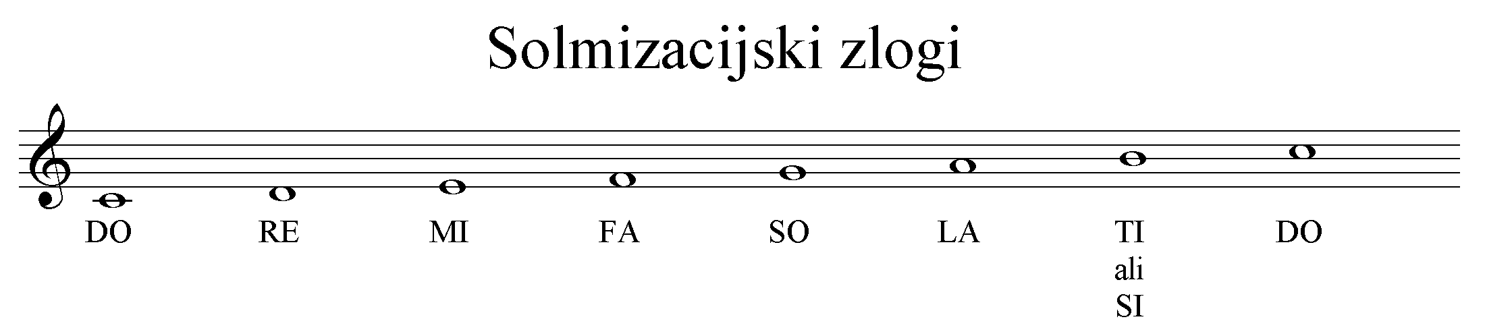

SOL
PONOVIMO SOLMIZACIJSKE ZLOGE

Slide 3
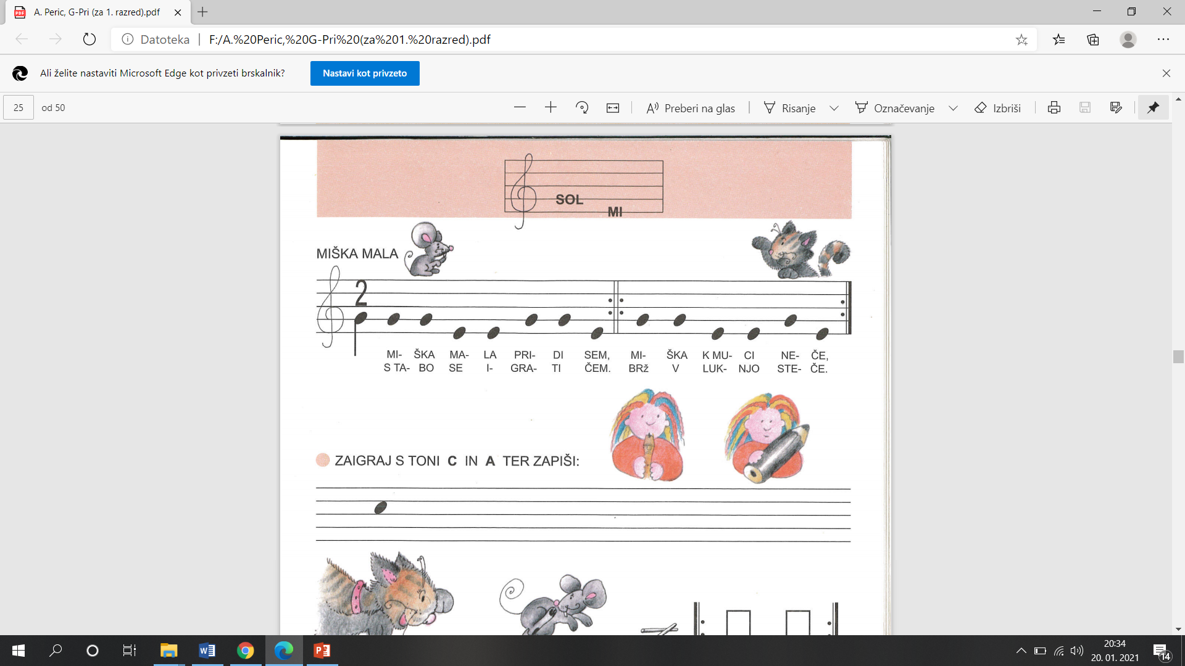

Slide 4
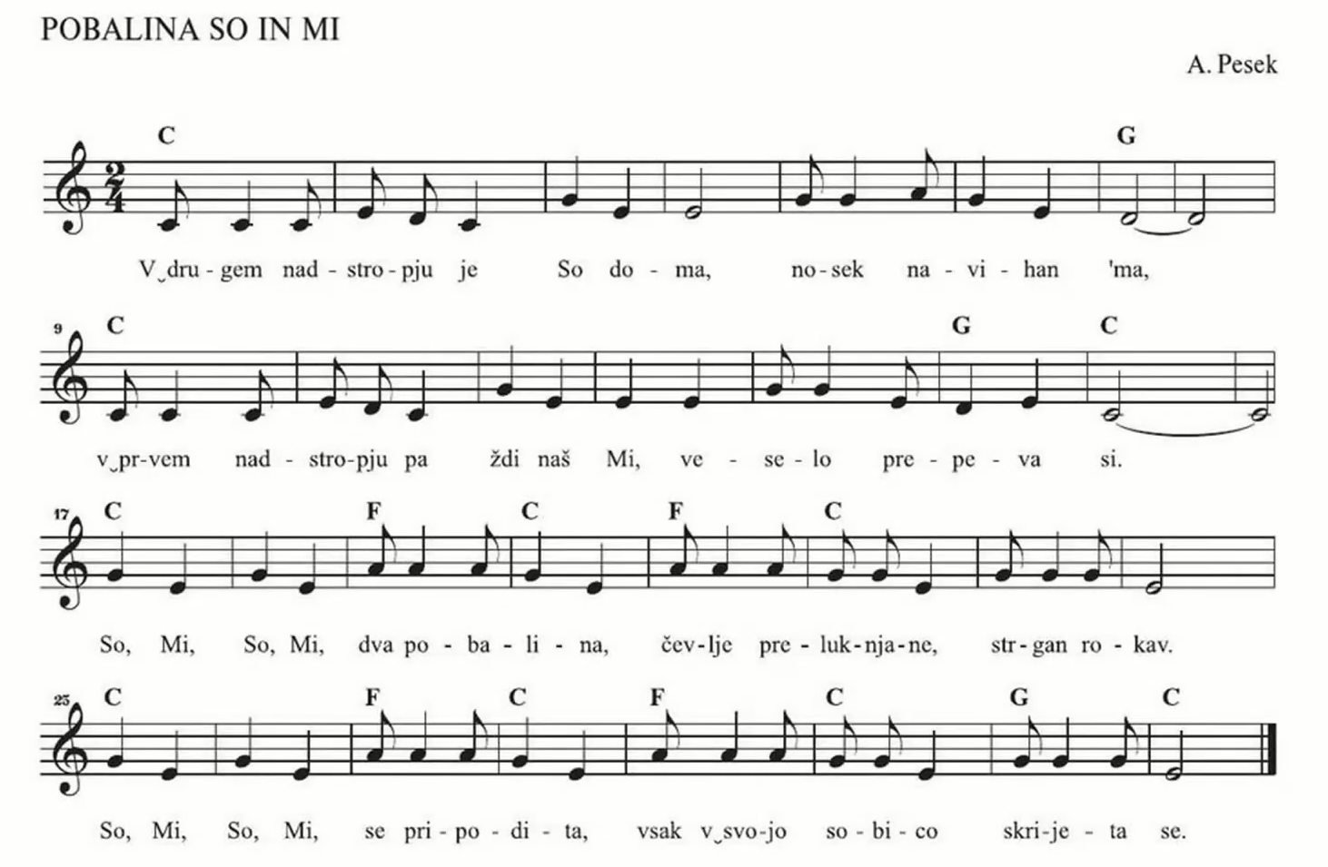
ZAPOJ OB POSNETKU!
l

Slide 5
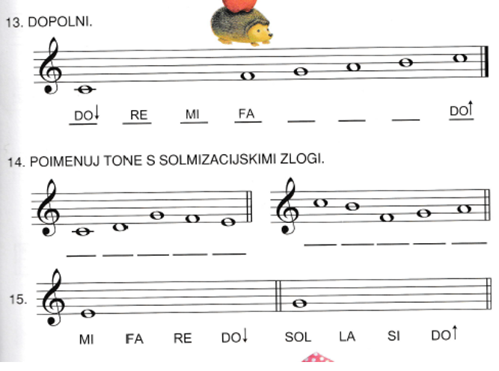
PREPIŠI V NOTNI ZVEZEK IN REŠI!

Slide 6
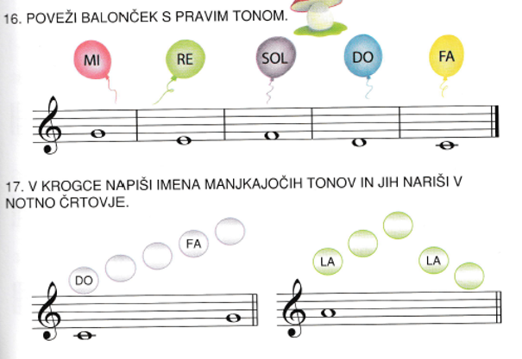
PREPIŠI V NOTNI ZVEZEK IN REŠI!

Slide 7
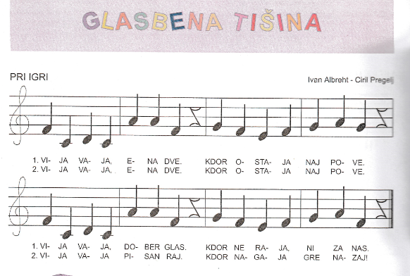

Slide 8
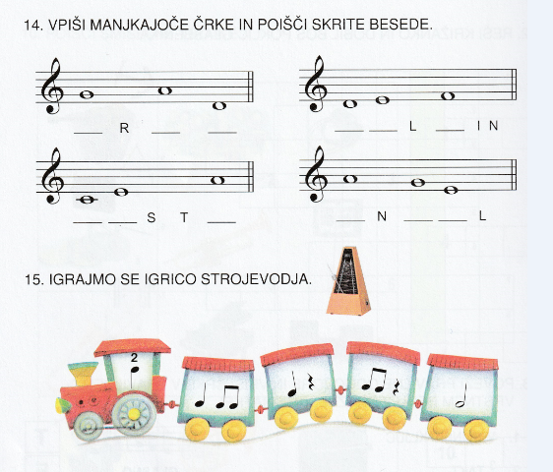
IMENUJ NOTE IN DOBIL BOŠ SKRITE BESEDE!

Slide 9
NOTE V VAGONIH PREPIŠI V
NOTNO ČRTOVJE V 2/4 TAKTU
IN POSTAVI TAKTNICE.
VAJO IZVAJAJ.

Slide 10
NALOGE ZA ZABAVO – ZAPLOSKAJ S PINGVINI
https://www.youtube.com/watch?v=qD3zNojKGLw
https://www.youtube.com/watch?v=wFzDz-g3MJw
USPEŠNO DELO – UČITELJICA MOJCA

